Slide 1



QuantumWeb s.r.o.
Posilujeme obce kvantovou přesností

Slide 2
Kdo jsme
Na co se zaměřujeme

Slide 3
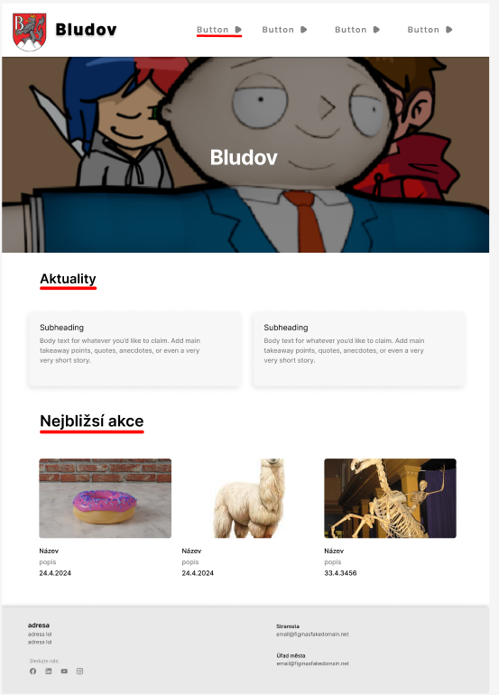
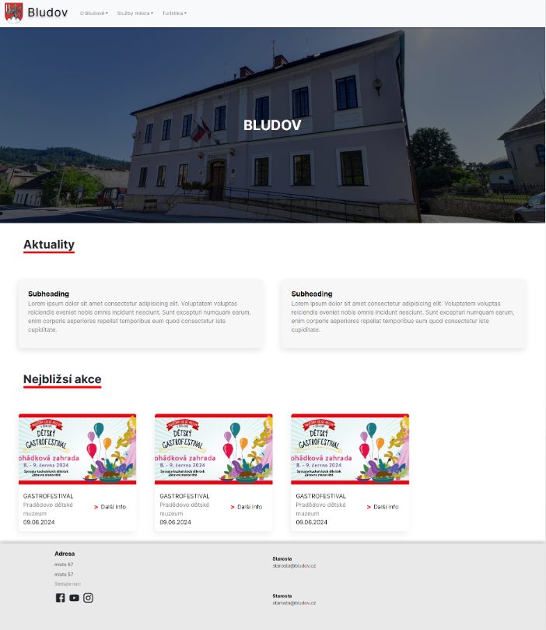
Proč zrovna nás
Kvalita a Profesionalita
Roky zkušenosti
Transparentní komunikace
Výhodná cena
Nativní na všech zařízeních
Moderní design a uživatelsky příjemný web

Slide 4
Historie a zkušenosti
Založení s vášní
Spolupráce s desítkami obcí
Úspěšné projekty
Rozmanité portfolio
Excelentní marketing

Slide 5
Technologie použity
ReactJS
Bootstrap
MUI
Figma

Slide 6
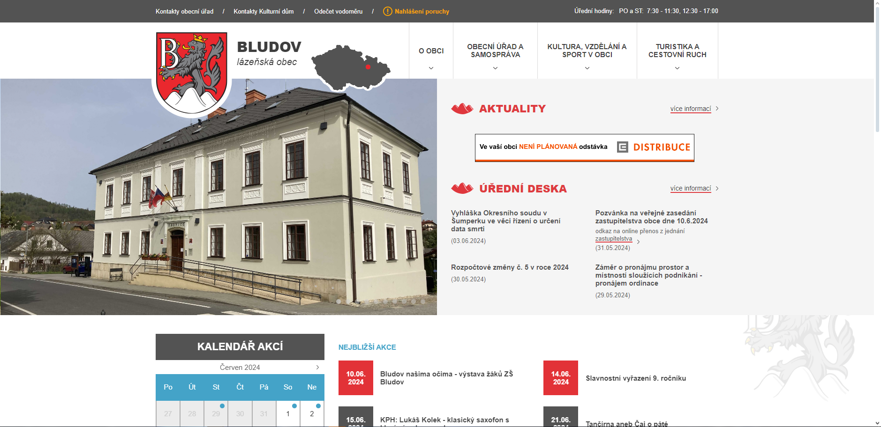

Slide 7

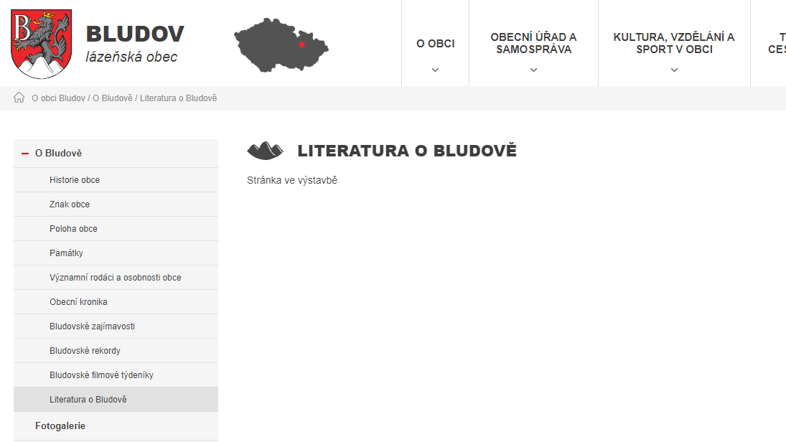

Slide 8
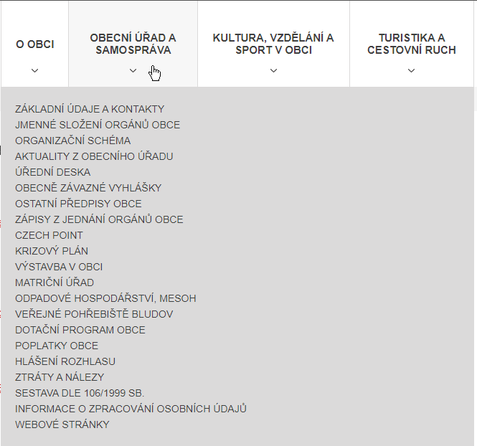


Slide 9

